Slide 1


ỦY BAN NHÂN DÂN QUẬN LONG BIÊN
TRƯỜNG TIỂU HỌC ĐÔ THỊ VIỆT HƯNG
BÀI GIẢNG ĐIỆN TỬ
KHỐI 3
MÔN: HĐTN

Slide 2






KHỞI ĐỘNG
目录

Slide 3

Hoạt động 1:
Đánh giá kết quả
cuối tuần

Slide 4
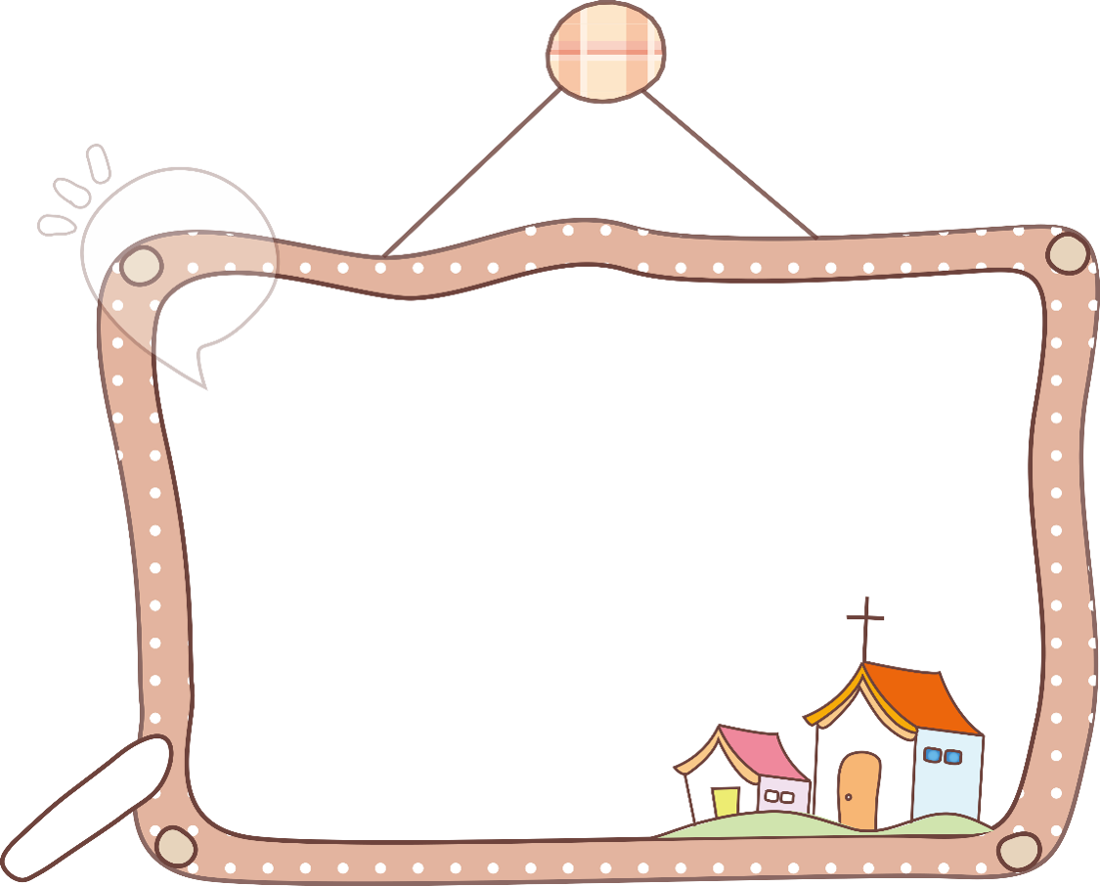
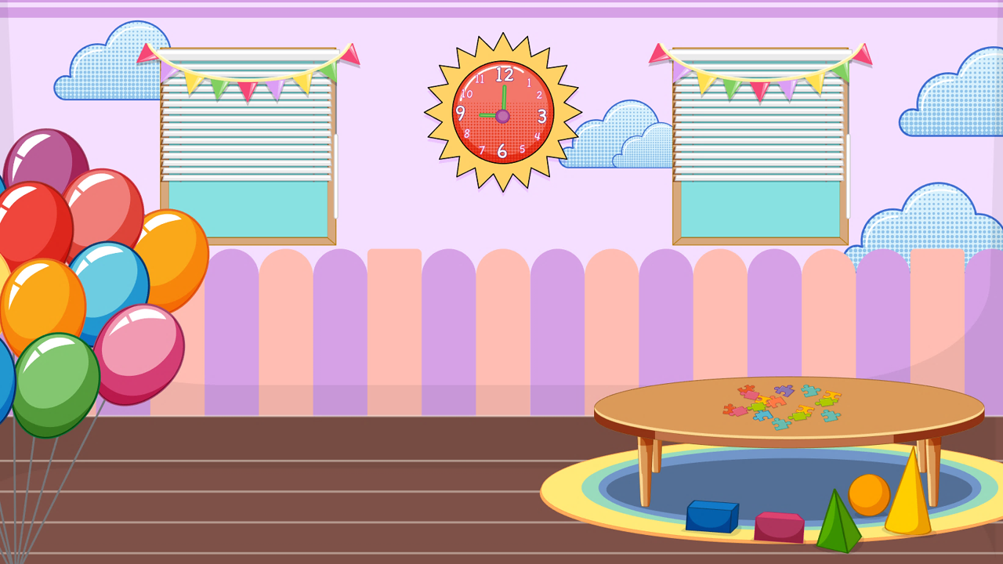

SINH HOẠT LỚP

Slide 5
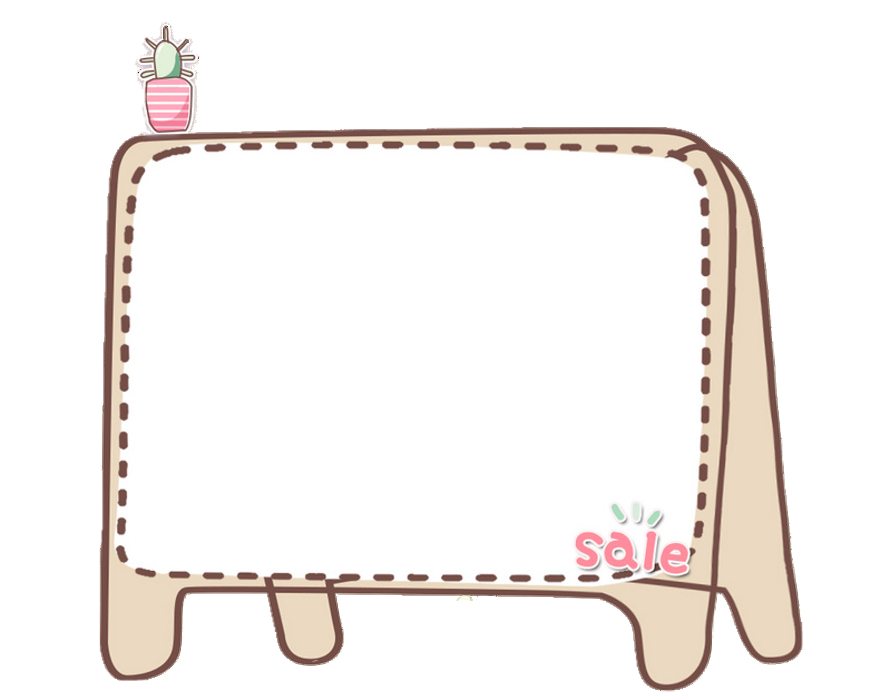

Nhận xét
hoạt động
Tuần

Slide 6


Slide 7




Slide 8




Slide 9



Slide 10

GÓC
TUYÊN
DƯƠNG

Slide 11

Phương hướng hoạt động tuần

Slide 12

Sinh hoạt chủ điểm
Cảm nghĩ
của em
về lớp học
thân thiện

Slide 13
SINH HOẠT
CHỦ ĐỀ

Slide 14
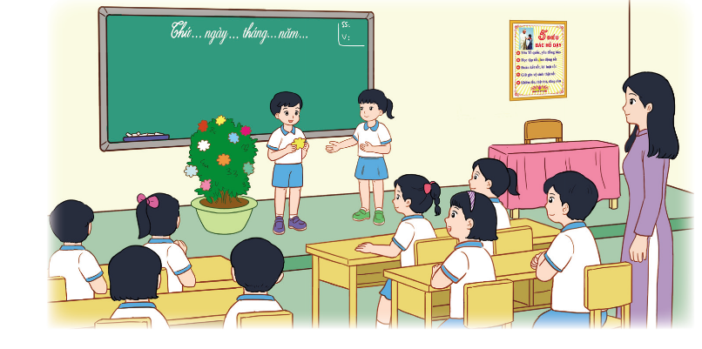
Hoạt động 3:
Trò chơi Hái hoa

Slide 15



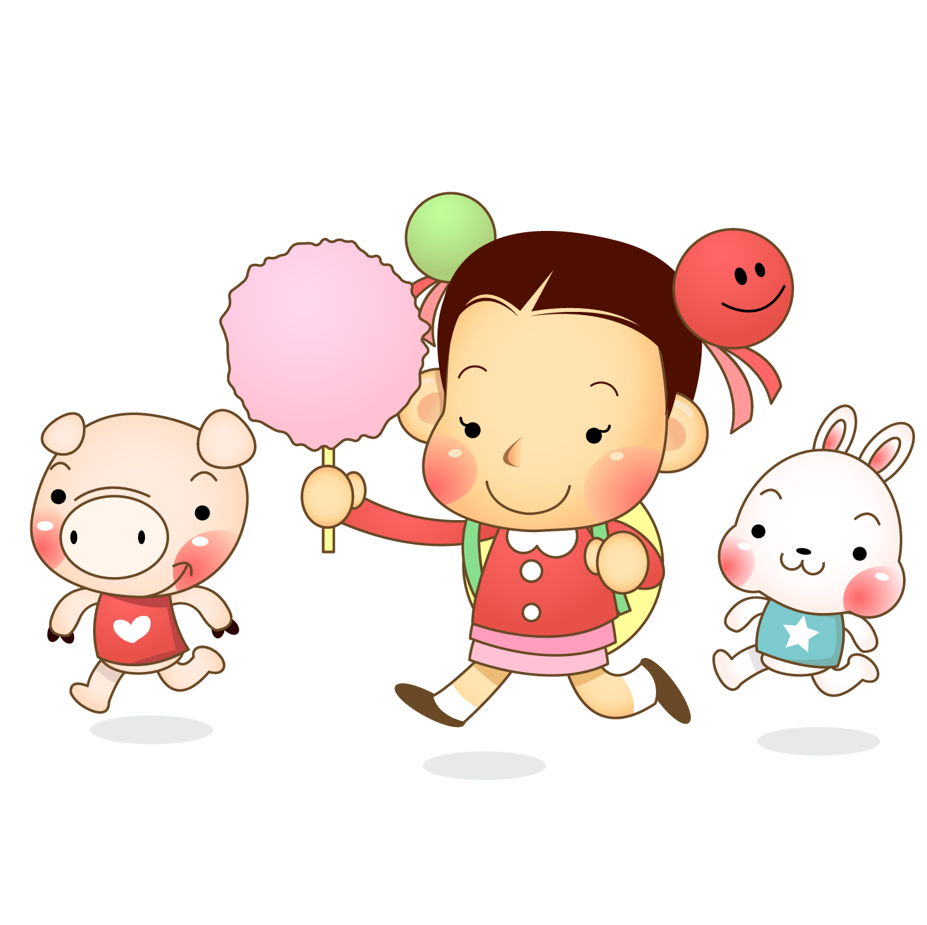
Luật chơi
Hái hoa và trả lời câu hỏi được viết trong bông hoa.
Chia sẻ cảm xúc của em sau khi tham gia trò chơi
Notes:
GV chuẩn bị một số bông hoa, ghi nội dung câu hỏi gắn lên bảng hoặc treo lên cây chủ đề tìm hiểu về thầy cô giáo của mình

Slide 16







Tạm biệt các con
Chúc các con học tập thật tốt!

